Slide 1
www.guanorojouribe.cl

Slide 2
Guano Rojo: fertilizante orgánico
Para su crecimiento, las plantas requieren de macro y micro nutrientes, como nitrógeno (N), fósforo (P), potasio (K), calcio (Ca), entre otros. A su vez, la tierra debe ser capaz de almacenar estos nutrientes y transferirlos a la superficie de las raíces.
Una tierra saludable es una combinación de minerales, rocas, agua, aire, materia orgánica, (residuos de plantas y animales), microorganismos, incluyendo bacterias, hongos y protozoarios y una variedad de insectos y lombrices. En cambio, un suelo degradado carece de estos recursos y su producción se reduce.

Slide 3
Agricultura orgánica
Propiedades Fertilizantes
El guano rojo es reconocido en el mundo agrícola como el más noble de los abonos, por mantener una cantidad balanceada de elementos nutrientes.
Origen
Natural
Es un abono natural formado por el excremento fosilizado de aves marinas extraído de las costas del norte de Chile, de las grandes guaneras de la Región de Antofagasta.
Beneficios
Adicionales
Además del aporte nutritivo
su contenido de materia orgánica ayuda a mejorar las características físicas del suelo, aumentando su capacidad de aireación y retención de humedad.

Slide 4
Composición química
Total
Nitrógeno (N) 0,5 a 1,5 %
Fósforo (P2O5) 14,0 a 20,0 %
Potasio (K2O) 0,5 a 1,5 %
Calcio (Cao) 17,0 a 20,0 %
Magnesio (MgO) 1,0 a 2,0 %
Materia Orgánica 9,0 a 15,0 %
A diferencia de otros productos, el guano rojo fosilizado
no requiere la aplicación de grandes volúmenes para
lograr efectos en corto y largo plazo en la fertilidad
del suelo y el rendimiento de los cultivos
Nota: Por ser un producto orgánico-natural sus valores no son absolutos.

Slide 5
Usos en diversos cultivos
Frutales
Manzanos
Cerezas
Ciruelas
Parronales
Viñedos
Hortalizas
Cultivos hidropónicos y
en tierra
Berries
Arándanos
Frutillas
Frambuesas
Praderas
Las formas de aplicación del guano dependen del tipo de cultivo sobre el que se aplica, lo que
muestra la versatilidad de este producto.
Frutales: aplicar localizado en la base del árbol a unos 8 a 12 cm de profundidad
Hortalizas: aplicar con 15 a 20 días de anticipación a la fecha de sembrado o trasplantes
Jardines: aplicar en forma homogénea en la superficie de la tierra.

Slide 6
Experiencia y calidad
Contamos con más de 20 años de experiencia en la distribución de Guano Rojo Fosilizado a los más variados consumidores.
Presentación: polvo de 0 a 4 mm.
envasado en sacos de tela polipropileno laminados de 50 Kg.
Maxi- sacos de 1.200 Kg.

Slide 7
¿Porqué elegirnos?
Guano Rojo Fosilizado, está permitido para el uso en la producción agrícola ecológica.
Contamos con certificación anual como insumo visado para cultivos orgánicos*.
Producto 100% natural, no contiene impurezas ni elementos tóxicos que puedan afectar la salud humana.
Análisis periódicos para garantizar los niveles de nutrientes presentes en el producto.
Nota: la revisión y evaluación del proceso es realizada por Kiwa BCS Öko-Garantie Gmbh, ente acreditado por la Unión Europea para la inspección y certificación de productos ecológicos.

Slide 9
1
2
3
4
6
7
5
8
12
9
10
11
www.guanorojouribe.cl
13
14
15

Slide 10
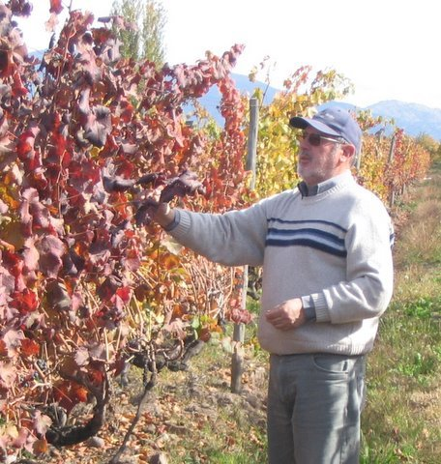
www.guanorojouribe.cl

Slide 11
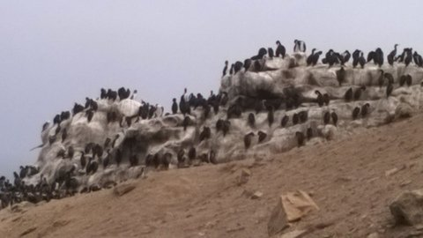
www.guanorojouribe.cl
VOLVER

Slide 12
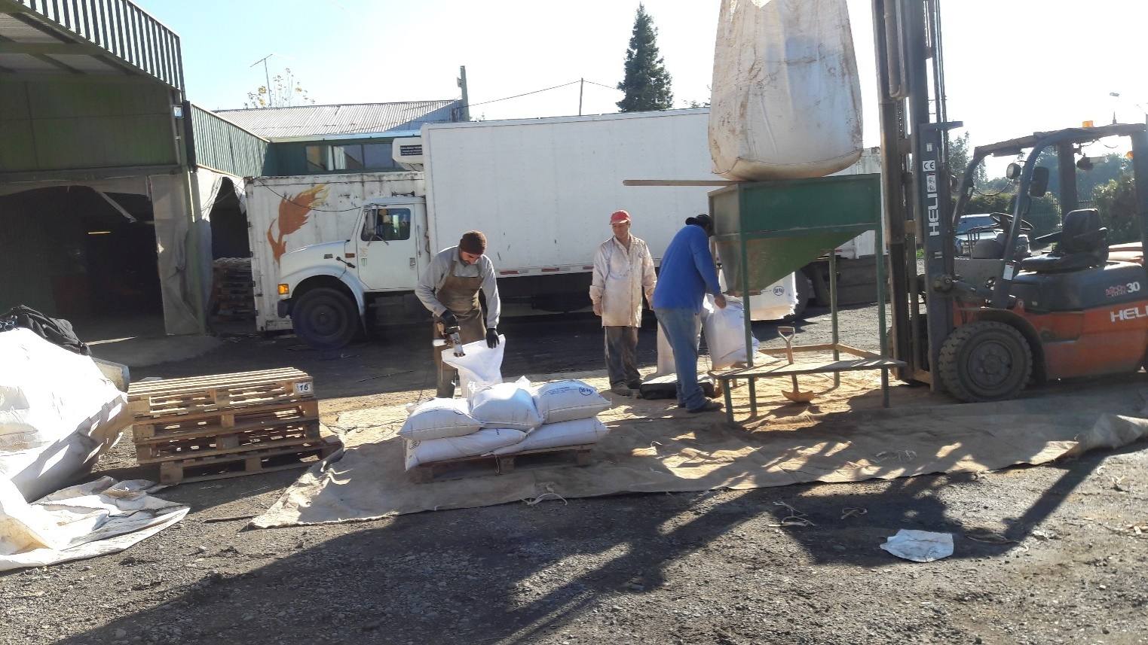
www.guanorojouribe.cl
VOLVER

Slide 13
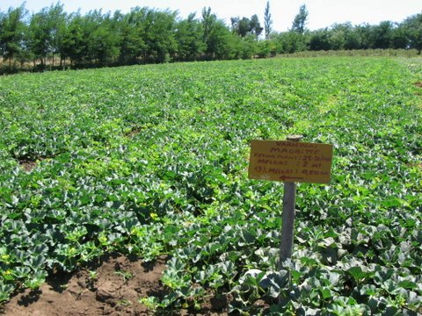
www.guanorojouribe.cl
VOLVER

Slide 14
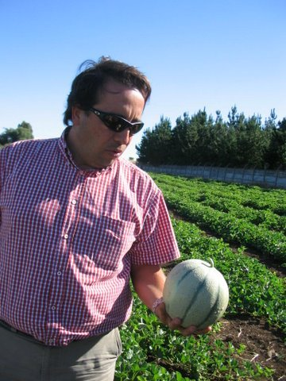
GALERIA DE
IMAGENES
www.guanorojouribe.cl
VOLVER

Slide 15
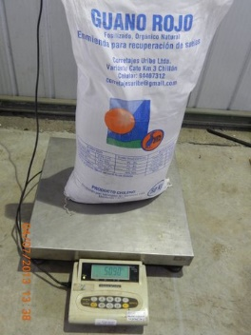
GALERIA DE
IMAGENES
www.guanorojouribe.cl
VOLVER

Slide 16
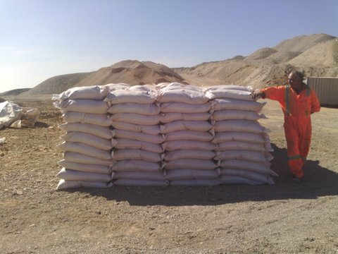
GALERIA DE
IMAGENES
www.guanorojouribe.cl
VOLVER

Slide 17
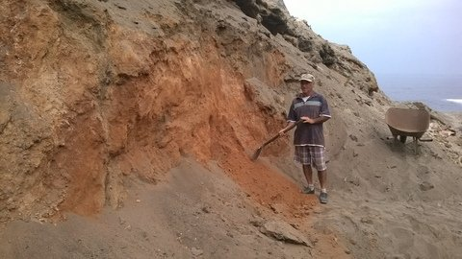
GALERIA DE
IMAGENES
www.guanorojouribe.cl
VOLVER

Slide 18
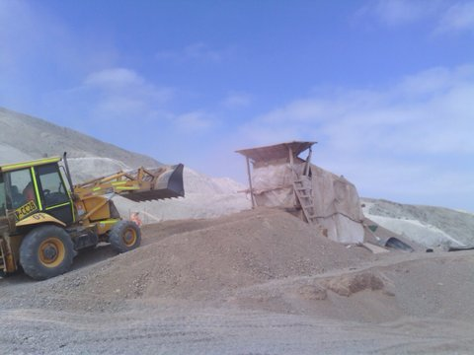
www.guanorojouribe.cl
VOLVER

Slide 19
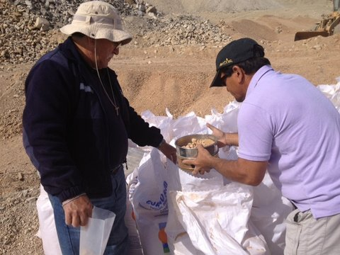
GALERIA DE
IMAGENES
www.guanorojouribe.cl
VOLVER

Slide 20
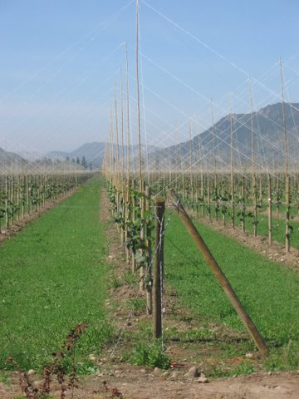
www.guanorojouribe.cl
VOLVER

Slide 21
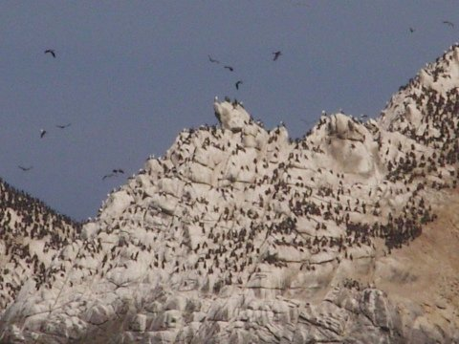
www.guanorojouribe.cl
VOLVER

Slide 22
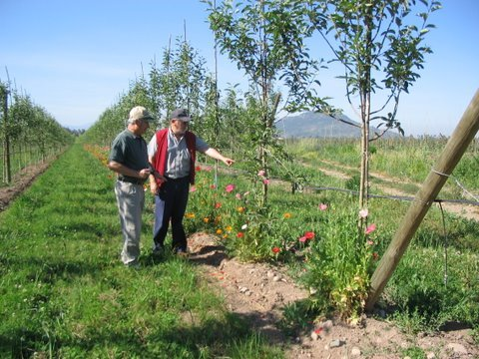
GALERIA DE
IMAGENES
www.guanorojouribe.cl
VOLVER

Slide 23
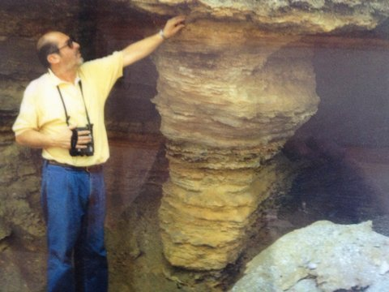
www.guanorojouribe.cl
VOLVER

Slide 24
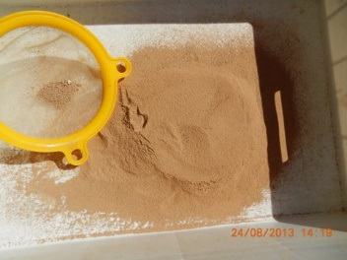
www.guanorojouribe.cl
VOLVER

Slide 25
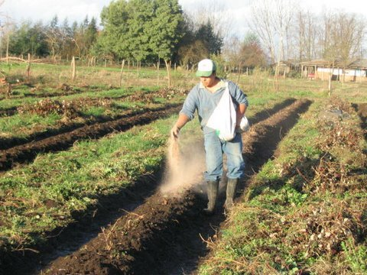
www.guanorojouribe.cl
VOLVER

Slide 26
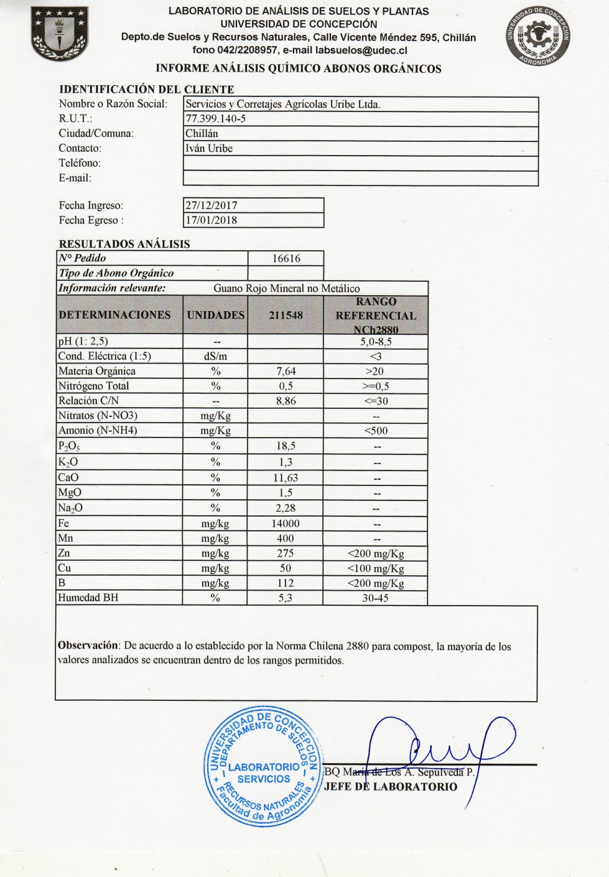
www.guanorojouribe.cl
VOLVER

Slide 27
www.guanorojouribe.cl
VOLVER

Slide 28
www.guanorojouribe.cl
VOLVER

Slide 29
www.guanorojouribe.cl
VOLVER

Slide 30
www.guanorojouribe.cl
VOLVER

Slide 31
www.guanorojouribe.cl
VOLVER

Slide 32
www.guanorojouribe.cl
VOLVER

Slide 33
www.guanorojouribe.cl
VOLVER

Slide 34
www.guanorojouribe.cl
VOLVER

Slide 35
www.guanorojouribe.cl
VOLVER

